Slide 1
Центр занятости населения Чунского района информирует

Slide 2
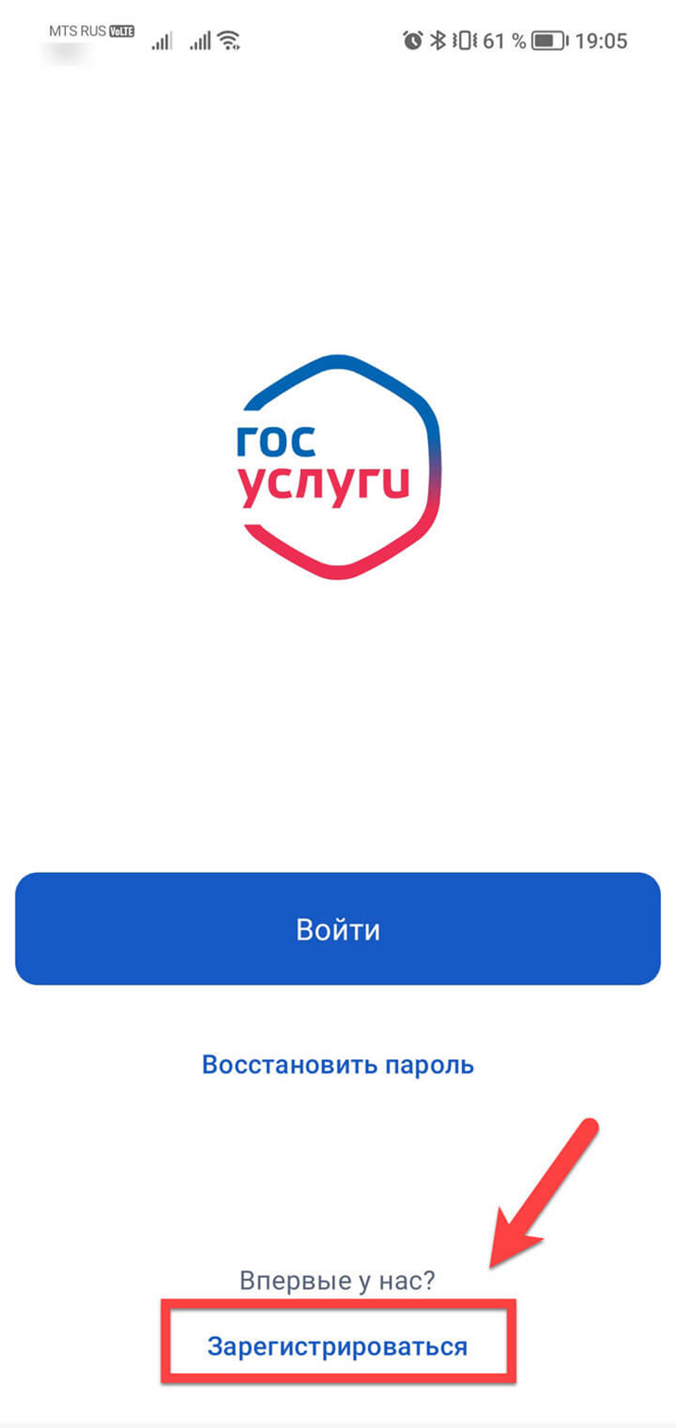
Регистрация на портале государственных услуг
На главном экране нажмите кнопку «Зарегистрироваться».

Slide 3
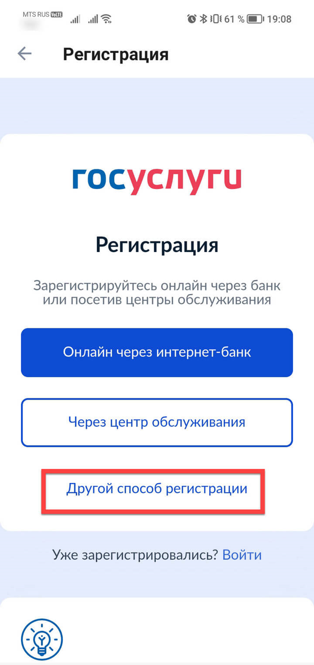
Регистрация на портале государственных услуг
Выберите «Другой способ регистрации».

Slide 4
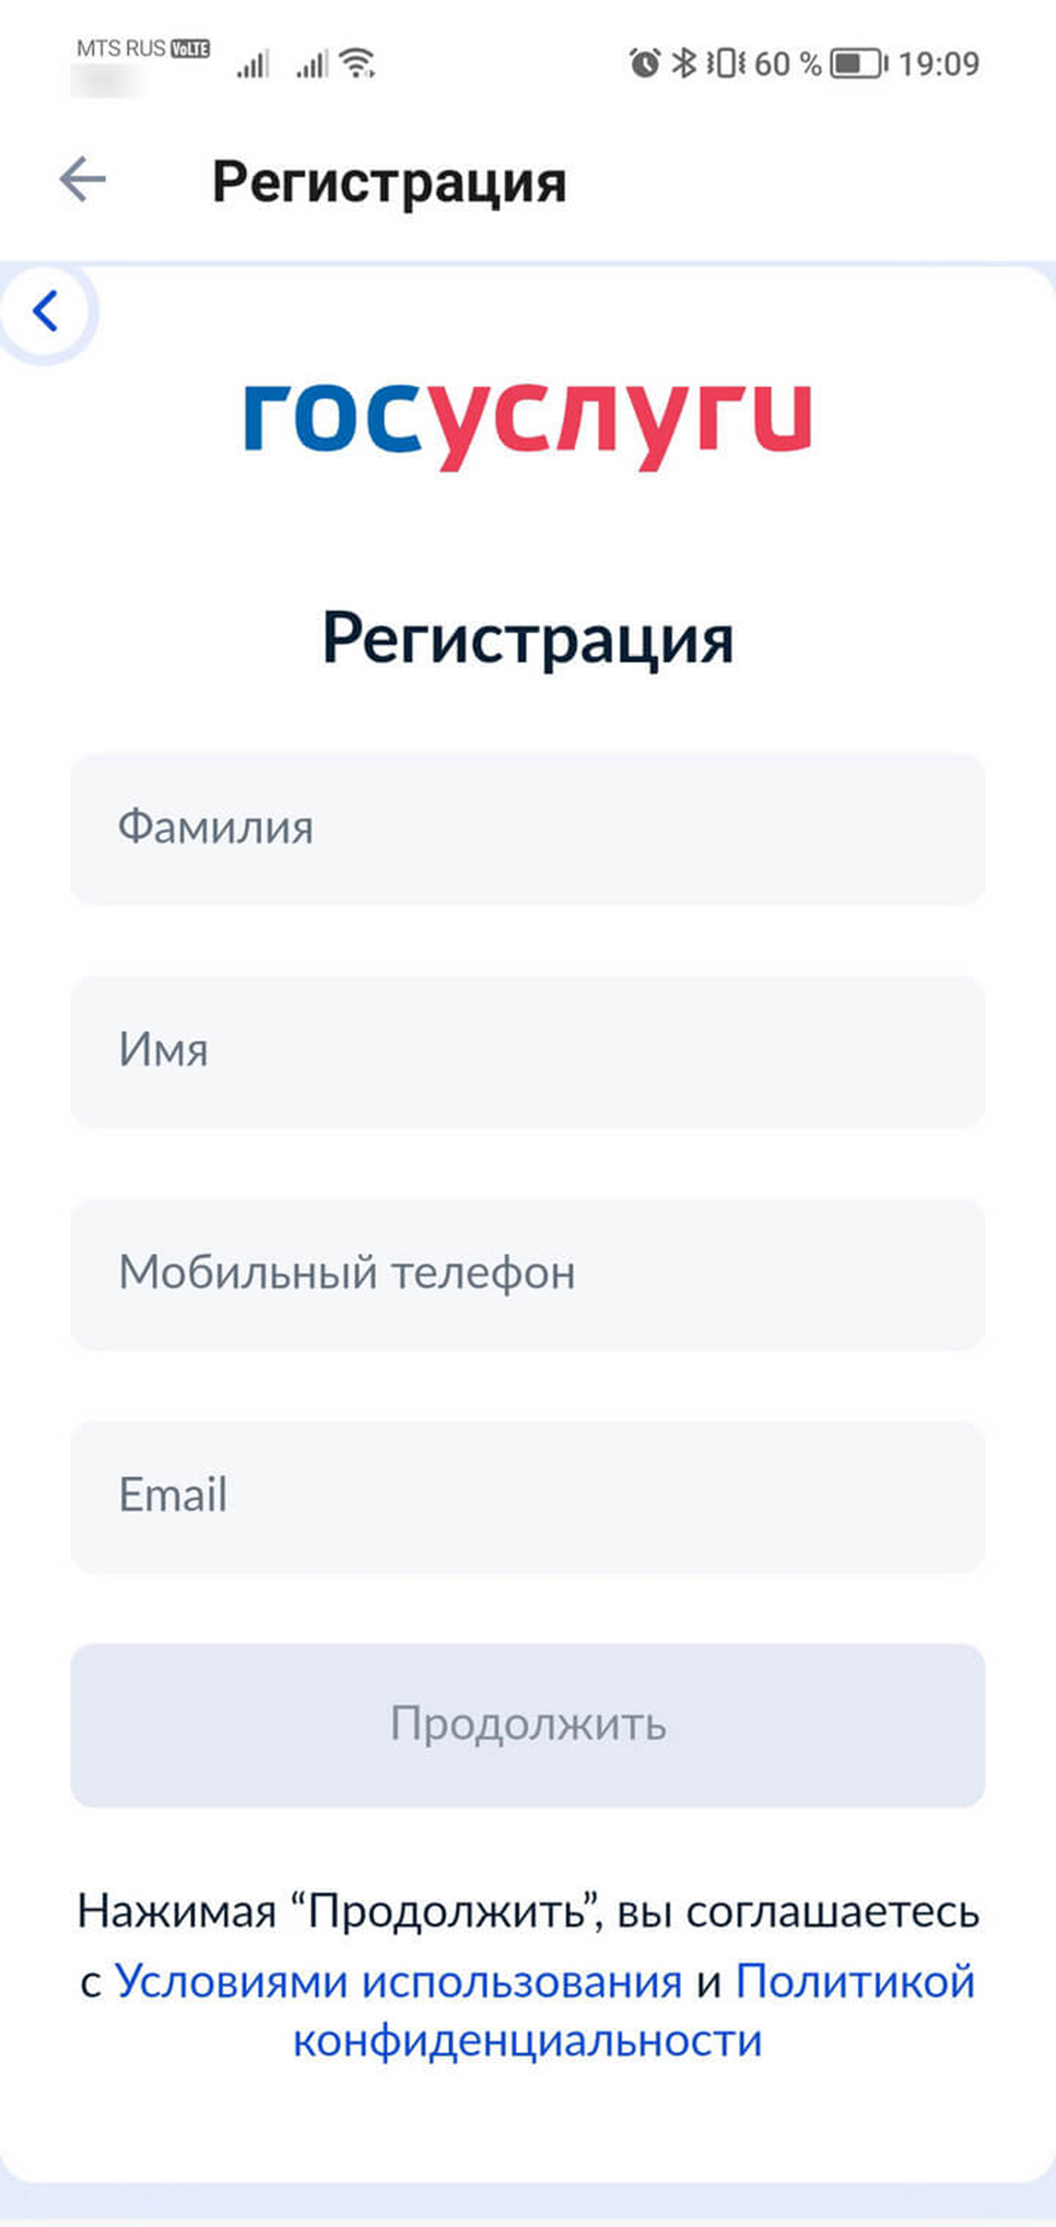
Регистрация на портале государственных услуг
Укажите свои имя, фамилию, телефон и электронную почту.

Slide 5
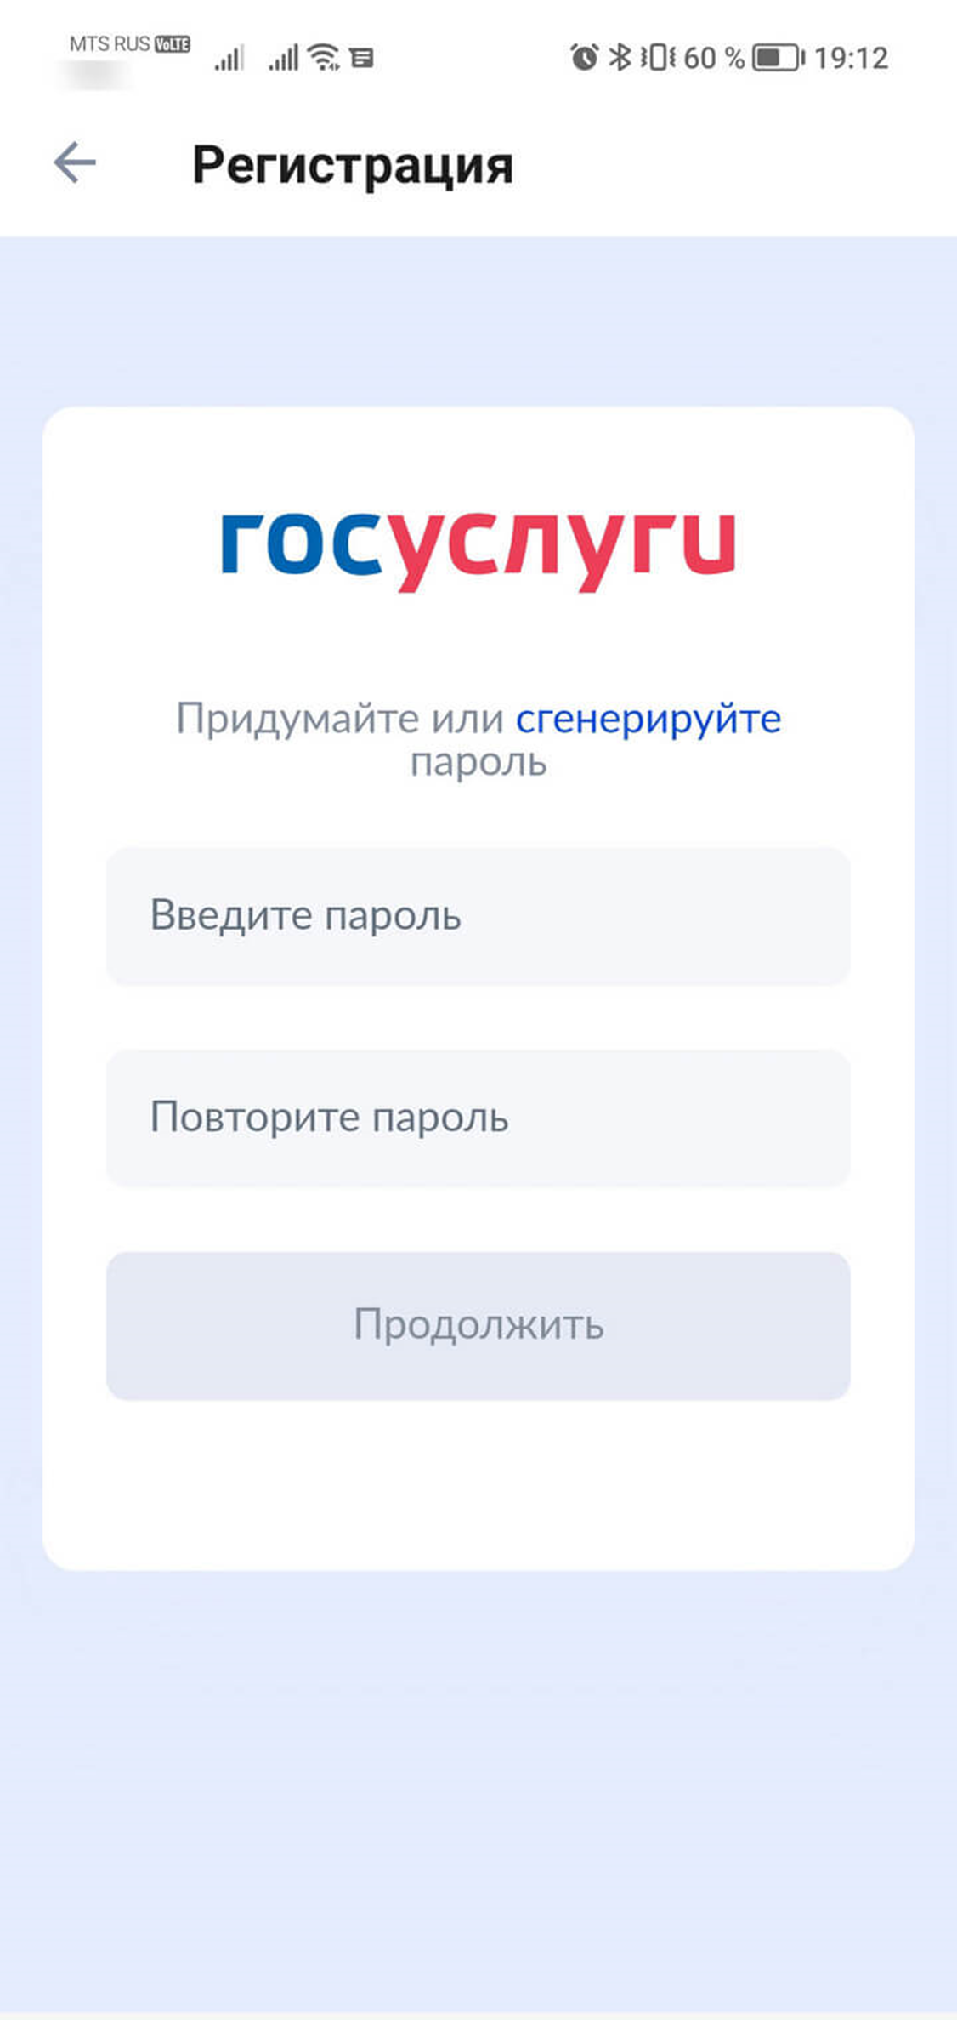
Регистрация на портале государственных услуг
На телефон поступит SMS c кодом доступа. Введите его, а затем придумайте новый пароль для входа на портал.
Для создания стандартной записи указываем номер СНИЛС и данные паспорта РФ

Slide 6
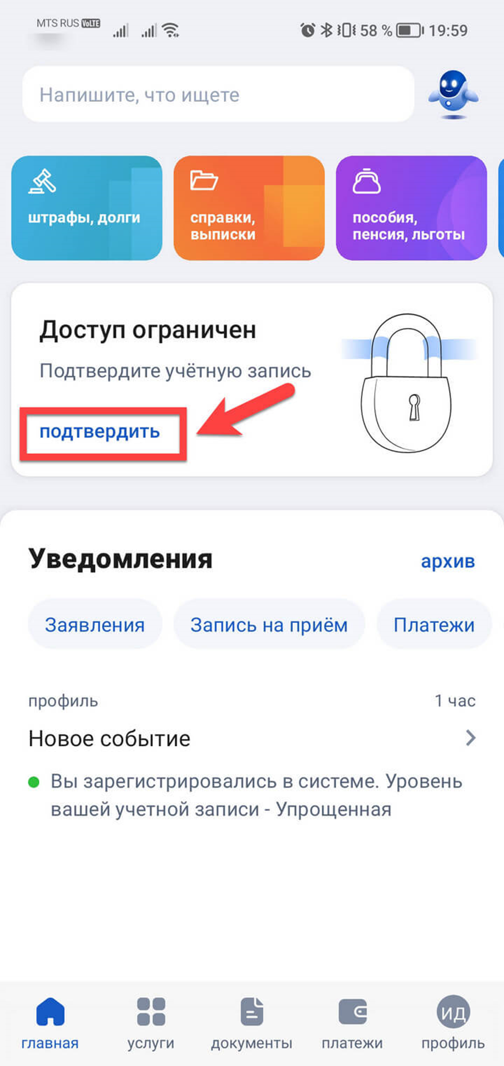
Регистрация на портале государственных услуг
Чтобы получить полный доступ ко всем услугам портала, потребуется подтвердить учётную запись.

Slide 7
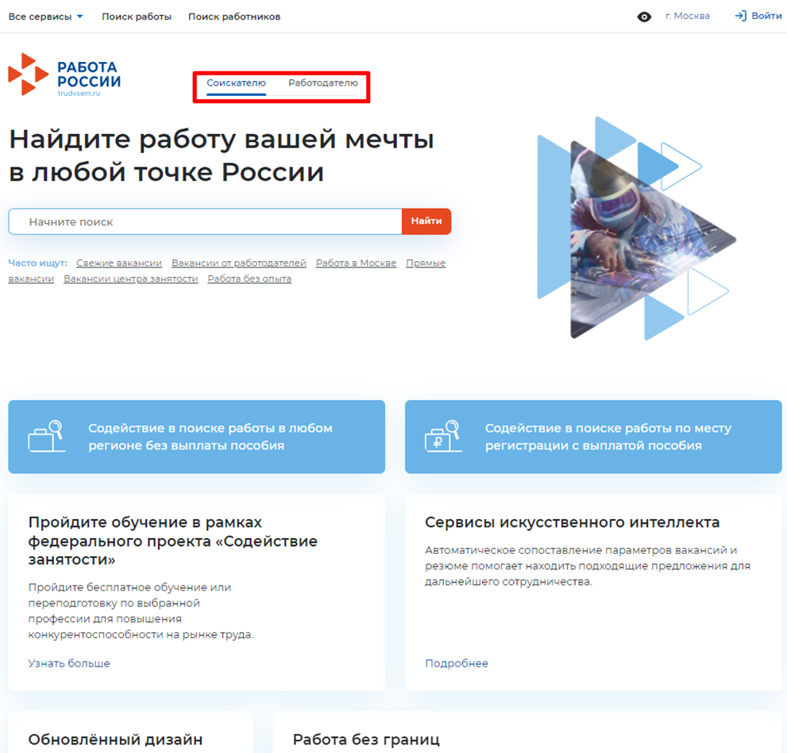
Портал «Работа России»

Slide 8
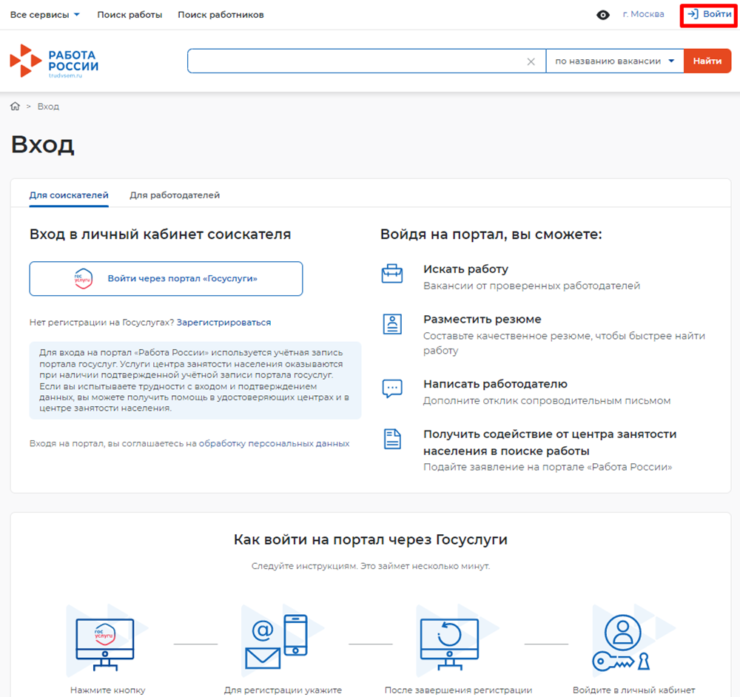
Для входа личный кабинет необходимо на главной странице Портала «Работа России» перейти по ссылке «Войти».

Slide 9
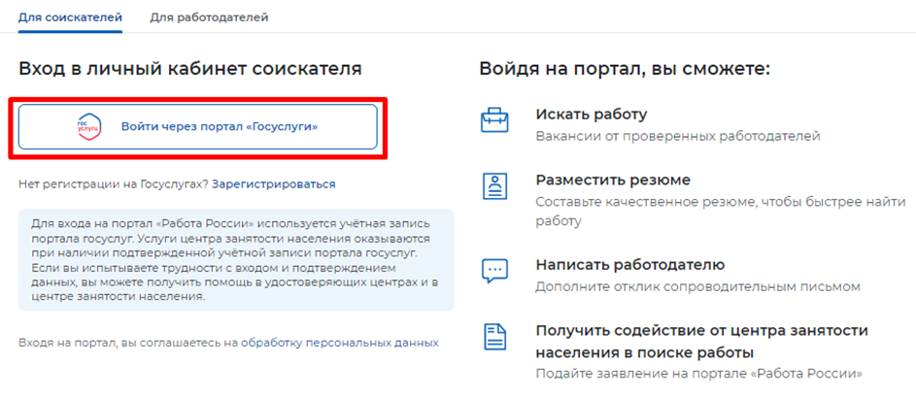

Slide 10
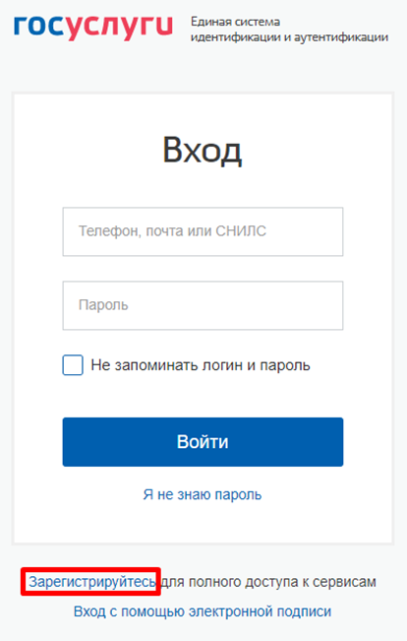
Вводим свой логин - пароль

Slide 11
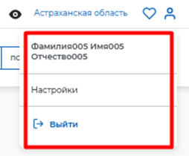
При нажатии на кнопку, расположенную в правом верхнем углу, откроется меню с данными пользователя, настройками и кнопкой «Выйти», предназначенной для выхода из личного кабинета

Slide 12
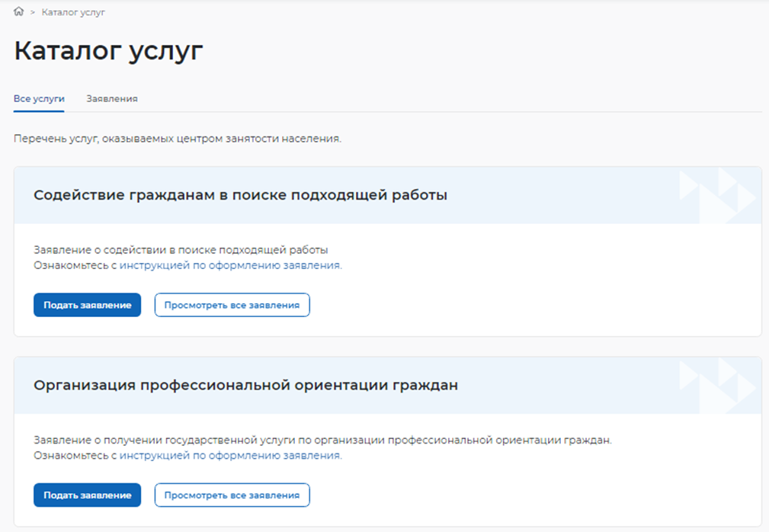
На странице «Каталог услуг» на вкладке «Все услуги» доступен перечень государственных услуг, в том числе:
организация профессиональной ориентации граждан;

Slide 13
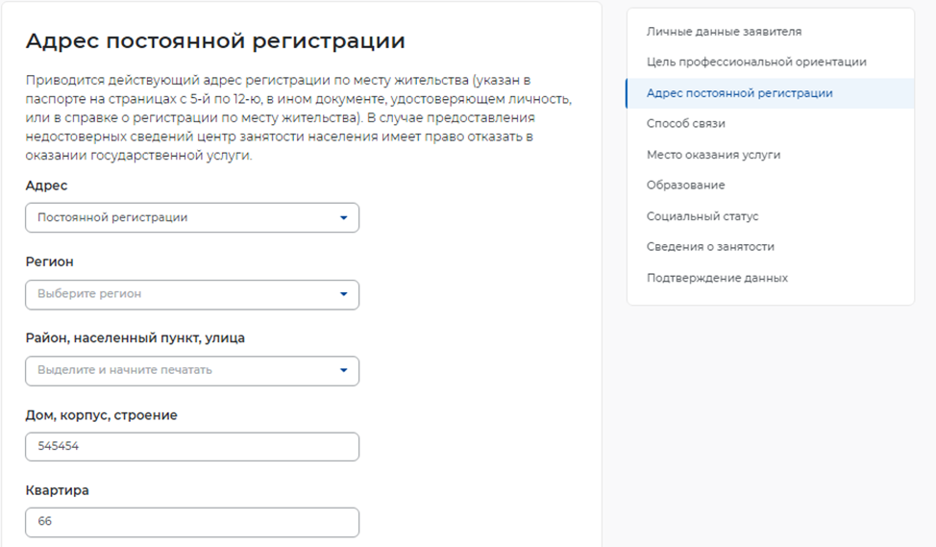
В блоке «Адрес постоянной регистрации» необходимо указать действующий адрес регистрации по месту жительства, заполнив следующие поля:
адрес:
постоянной регистрации;
временной регистрации;
регион;
район, населенный пункт, улица;
дом, корпус, строение;
квартира.

Slide 14
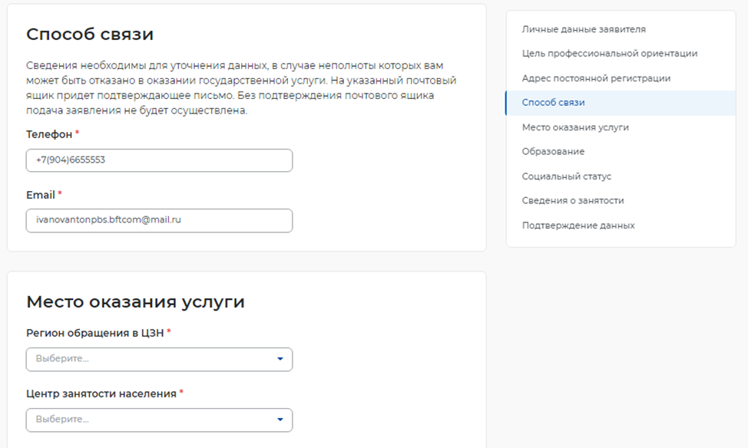
В блоке «Место оказания услуги» реализована возможность выбора центра занятости населения для предоставления Услуги. Для этого следует выбрать регион обращения в ЦЗН, Иркутская область, а затем из предложенного списка, сформированного на основании выбранного региона, – центр занятости населения, ОГКУ ЦЗН Чунского района

Slide 15
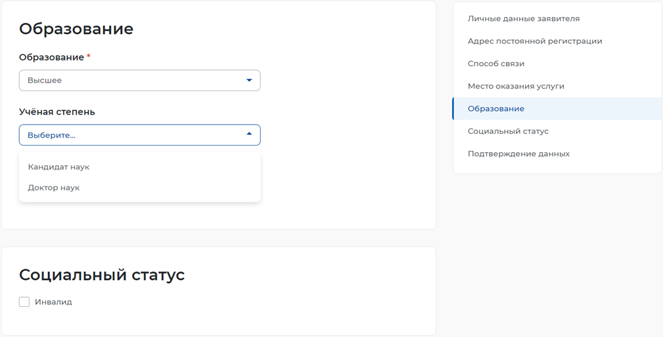
В блоке «Образование» в выпадающих списках следует выбрать:
образование:
не указано;
среднее;
среднее профессиональное;
неоконченное высшее;
высшее;

Slide 16
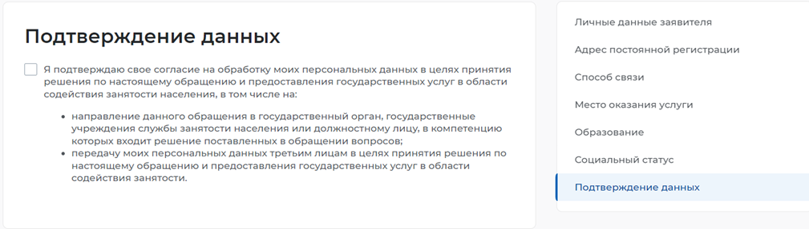
В блоке «Подтверждение данных» пользователь должен подтвердить указанные данные и свое согласие о передаче их третьим лицам для предоставления Услуги по заявлению.
Чтобы отправить заявление, следует нажать на кнопку «Отправить заявление» внизу заполненной формы.

Slide 17

Центр занятости населения оказывает государственные услуги
Содействие гражданам в поиске подходящей работы, а работодателям в подборе необходимых работников;
информирование о положении на рынке труда в Чунском районе;
организация ярмарок вакансий и учебных рабочих мест;
организация профессиональной ориентации граждан в целях выбора сферы деятельности (профессии), трудоустройства, прохождения профессионального обучения и получения дополнительного профессионального образования;
психологическая поддержка безработных граждан;
профессиональное обучение и дополнительное профессиональное образование безработных граждан, включая обучение в другой местности;

Slide 18

Центр занятости населения оказывает государственные услуги
профессиональное обучение и дополнительное профессиональное образование женщин в период отпуска по уходу за ребенком до достижения им возраста 3-х лет;
профессиональное обучение и дополнительное профессиональное образование незанятых граждан, которым назначена страховая пенсия по старости;
организация проведения оплачиваемых общественных работ;

Slide 19

Центр занятости населения оказывает государственные услуги
Организация временного трудоустройства:
- несовершеннолетних граждан в возрасте от 14 до 18 лет в свободное от учебы время,
- безработных граждан, испытывающих трудности в поиске работы,
- безработных граждан в возрасте от 18 до 20 лет, имеющих среднее профессиональное образование и ищущих работу впервые;

Slide 20

Центр занятости населения оказывает государственные услуги
социальная адаптация безработных граждан на рынке труда;
* содействие самозанятости безработных граждан, включая оказание гражданам, признанным в установленном порядке безработными, и гражданам, признанным в установленном порядке безработными, прошедшим профессиональное обучение или получившим дополнительное профессиональное образование по направлению органов службы занятости, единовременной финансовой помощи при их государственной регистрации в качестве юридического лица, индивидуального предпринимателя либо крестьянского (фермерского) хозяйства, а также единовременной финансовой помощи на подготовку документов для соответствующей государственной регистрации;
* содействие безработным гражданам в переезде и безработным гражданам и членам их семей в переселении в другую местность для трудоустройства по направлению органов службы занятости;
* осуществление социальных выплат гражданам, признанным в установленном законом порядке безработными;

